Slide 1
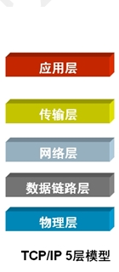
第5章 局域网技术与数据链路层协议

Slide 2
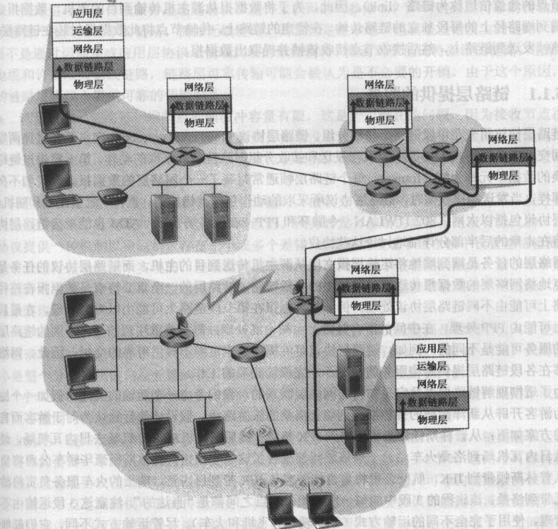
第5章 局域网技术与数据链路层协议
链路
网络层：
提供两台主机之间的通信服务。
通信路径由源主机和目的主机之间的一系列通信链路和路由器组成。

Slide 3
第5章 局域网技术与数据链路层协议
链路层：
分组如何通过各段链路
网络层的数据报如何被封装成链路层的帧；
链路层协议是否能够提供路由器之间的可靠数据传输；
通信路径上不同的链路是否采用不同的链路层协议。
链路

Slide 4
第5章 局域网技术与数据链路层协议
保证数据传输的有效、可靠
差错检测与差错控制
流量控制与拥塞控制
将有差错的物理线路改进成逻辑上无差错的数据链路，向网络层提供高质量的服务。

Slide 5
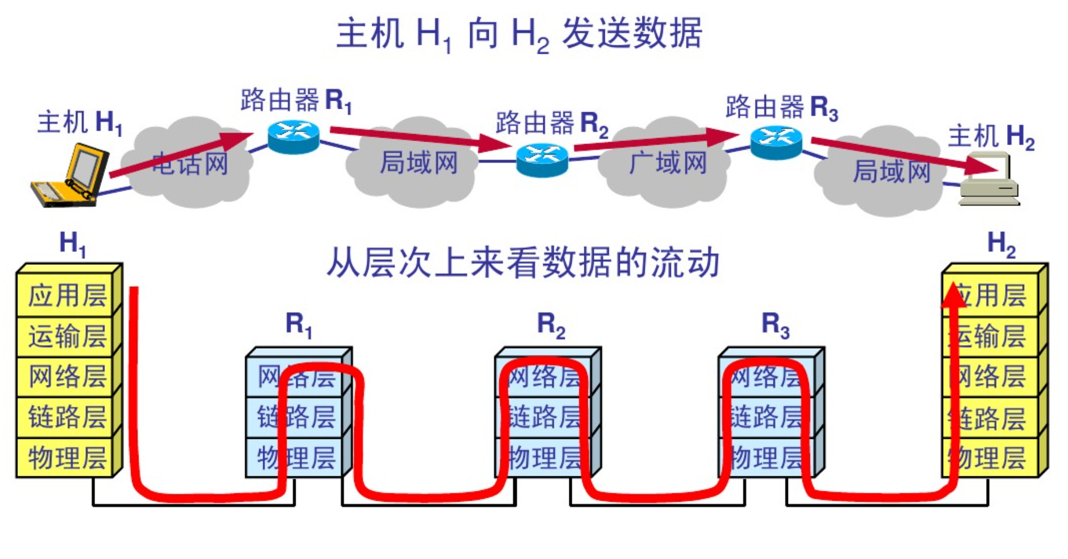

Slide 6
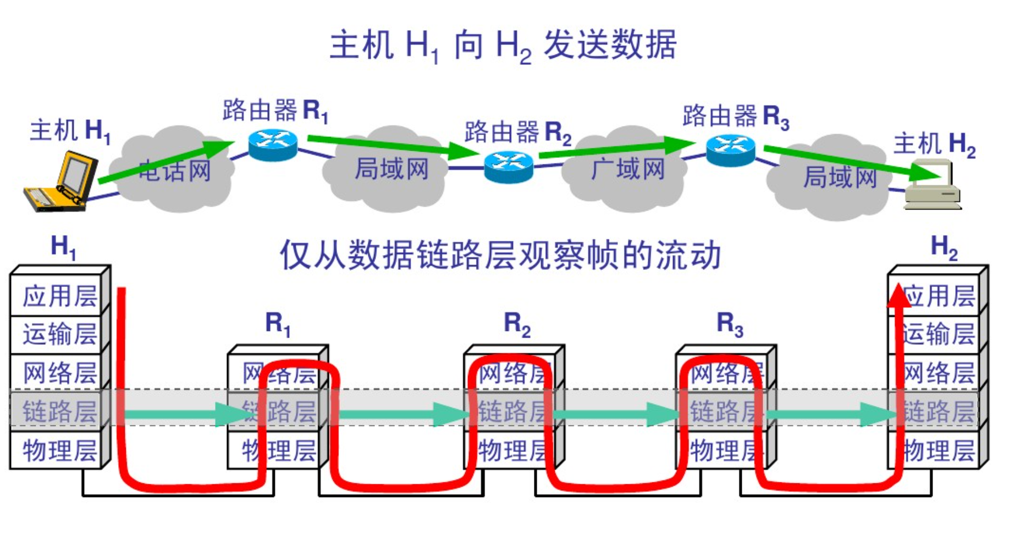
四段不同的链路层通信组成

Slide 7
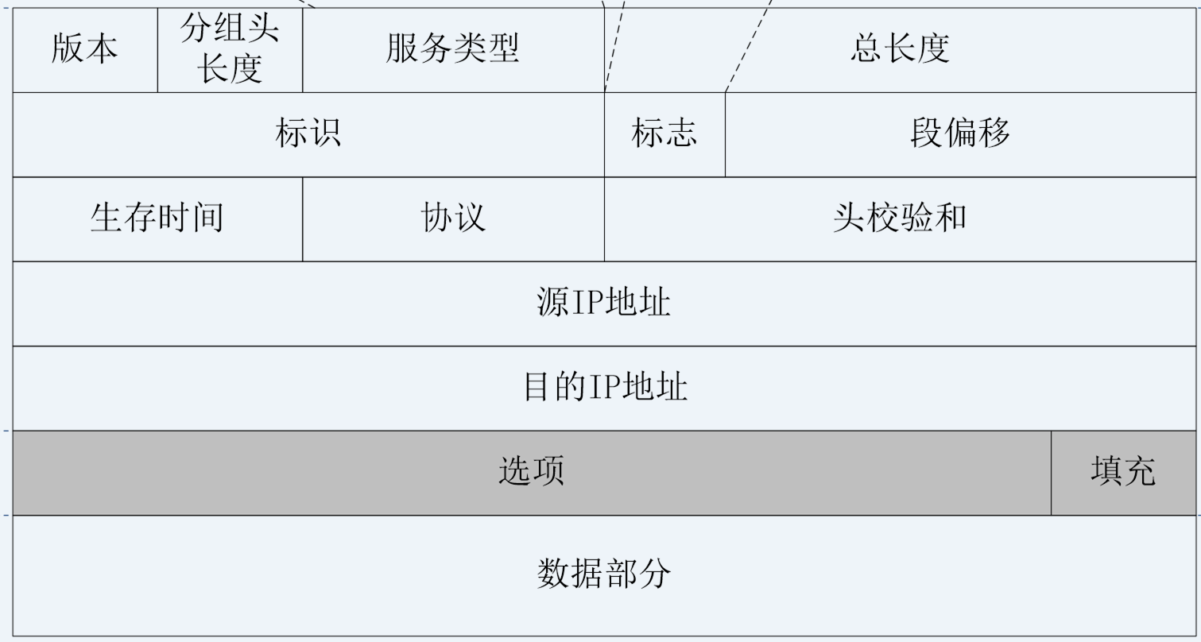
四段不同的链路层通信组成

Slide 8
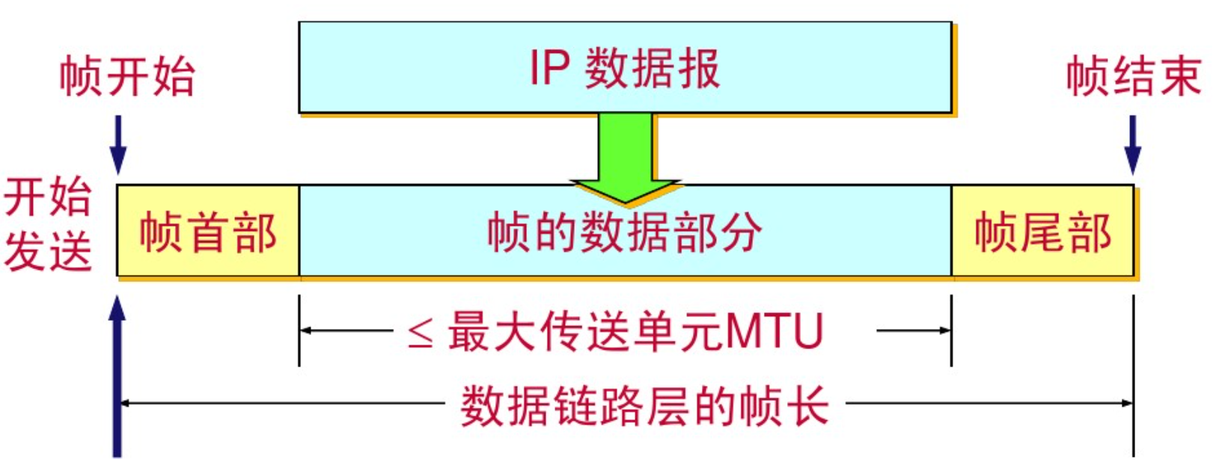
数据链路层协议数据单元-帧(Frame)
帧头
载荷（帧的数据部分）
帧尾

Slide 9
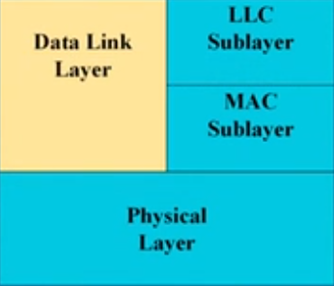
媒体访问控制 (Media Access Control /MAC)
数据链路层：将数据报通过一条通信链路从一个节点“移动”到相邻的节点
逻辑链路控制：负责帧的差错控制和流量控制。
媒体访问控制：定义帧在链路上传输的规则。

Slide 10
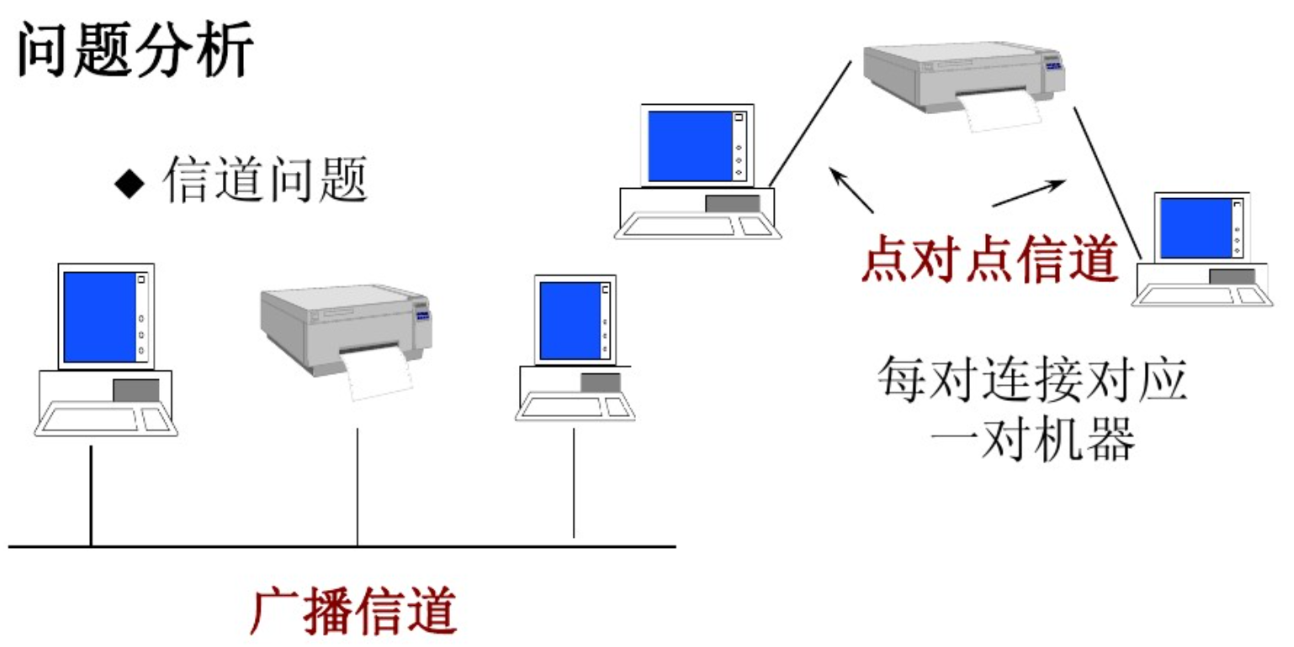
媒体访问控制 (Media Access Control /MAC)
信道分配？

Slide 11
小结：
数据链路层位于TCP/IP参考模型倒数第二层，对网络层和物理层起到承上启下的作用。
数据链路层保证数据传输的有效、可靠
数据链路层的主要功能：
封装成帧并保持同步
媒体接入控制
差错控制
流量控制

Slide 12
练习题：以下哪个不是数据链路层要解决的问题：
A. 介质访问控制
B. 安全性
C. 差错控制
D. 流量控制
Notes:
B

